Slide 1
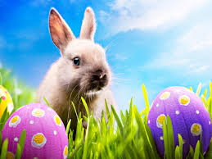
MORE | PODRUMI | ZAŠTITNIK
PALME | CAR | 07.05.
SUNCE | VRATA | ZVONIK
SPLITSKA RIVA | DIOKLECIJANOVA PALAČA | SV.DUJE
Split
A1
B1
C1
A2
B2
C2
A3
B3
C3
A
B
C
KONAČNO RJEŠENJE

